Slide 1

Analisis Sentimen Berbasis Topik pada Ulasan Pengguna Aplikasi Cek Bansos pada Google Play Store
Topik Khusus 2: Web Mining
1

Slide 2
Anggota Kelompok
Aldiranta
2106722676
Lorenzo Yehezkiel
2106640625
Shafa’ Shafiyah
2106630694
M. Alvero Johansyah
2106726106
Nuriya Umniyati Zulfa
2106722543
2

Slide 3
Latar Belakang
Bantuan sosial atau bansos merupakan program yang dijalankan oleh pemerintah untuk menjangkau program kesejahteraan rakyat. Bantuan ini diberikan kepada masyarakat yang membutuhkan untuk memenuhi dan menjamin kebutuhan dasar serta meningkatkan taraf hidup penerimanya.
Program bantuan sosial untuk rakyat mencakup beberapa program seperti, Program Indonesia Pintar (PIP), Program Jaminan Kesehatan Nasional (JKN-KIS), Program Keluarga Harapan (PKH), Bantuan Sosial Tunai (BST), dan Bantuan Pangan Non Tunai (BPNT). Namun, cukup banyak masyarakat yang merasa bahwa bansos tidak tepat sasaran. Sebagai upaya untuk memastikan bansos tepat sasaran, Pusdatin Kesos mengembangkan Aplikasi Cek Bansos sehingga masyarakat dapat berpartisipasi aktif untuk membantu bansos agar lebih tepat sasaran.
3

Slide 4
Latar Belakang
Aplikasi Cek Bansos merupakan inovasi dari Kementerian Sosial Republik Indonesia yang berperan sebagai sebuah solusi inovatif dalam penyaluran bantuan sosial yang lebih akurat dan tepat sasaran. Aplikasi ini memfasilitasi masyarakat dengan memungkinkan mereka untuk memeriksa kepesertaan dalam program bantuan sosial. Pengguna dapat melihat daftar penerima bantuan sosial yang ada di sekitar wilayah administrasinya dan dapat memberikan sanggahan terhadap penerima bantuan yang dianggap tidak layak. Selain itu, pengguna juga dapat mengusulkan dirinya sendiri atau tetangganya yang dianggap layak untuk masuk ke dalam DTKS dan/atau menerima bantuan sosial. Namun, perlu diperhatikan bahwa per bulan April 2024 penilaian terhadap aplikasi ini hanya mendapatkan rating 2,7/5,0 dengan jumlah ulasan sebanyak 50.200 ulasan.
4

Slide 5
Latar Belakang
Berdasarkan hal tersebut, akan dilakukan analisis sentimen dan pendeteksian topik terhadap ulasan pengguna Aplikasi Cek Bansos dengan menggunakan metode BERT-NN dan BERT-EFCM. Analisis sentimen ini diharapkan dapat membantu pengembang dalam mengidentifikasi faktor-faktor yang memengaruhi kepuasan atau ketidakpuasan pengguna terhadap Aplikasi Cek Bansos. Selanjutnya, informasi ini dapat dijadikan dasar evaluasi dalam upaya peningkatan aplikasi.
5

Slide 6
Related Works
No. | Penulis | Tahun | Judul
1. | Muliawati, T. & Murfi, H. | 2017 | Eigenspace-based Fuzzy C-Means for Sensing Trending Topics in Twitter
2. | Osmardifa, M. A. | 2021 | Performance Analysis of BERT Model for Lifelong Learning on Sentiment Analysis in Indonesian Language
3. | Anderies et al. | 2021 | Finetunning IndoBERT to Understand Indonesian Stock Trader Slang Language
4. | Murfi, H. | 2021 | A Scalable Eigenspace-based Fuzzy C-means For Topic Detection
5. | Mubaraq & Maharani | 2022 | Sentiment Analysis on Twitter Social Media towards Climate Change on Indonesia Using IndoBERT Model
6. | Subakti et al. | 2022 | The performance of BERT as data representation of text clustering
6

Slide 7
Related Works
No. | Penulis | Tahun | Judul
7. | Haque et al. | 2022 | Exploring Sentiments of ChatGPT Early Adopters using Twitter Data
8. | Wijaya, D. R. G. & Murfi, H. | 2023 | Penerapan Analisis Sentimen dan Pendeteksian Topik pada Ulasan Pengguna Aplikasi MyPertamina di Play Store
7

Slide 8
Rumusan Masalah
Apa saja topik-topik pada ulasan pengguna Aplikasi Cek Bansos pada Google Play Store?
Bagaimana sentimen pengguna Aplikasi Cek Bansos terhadap topik-topik tersebut?
8

Slide 9
Tujuan
Mengekstrak dan menganalisis topik-topik pada ulasan pengguna Aplikasi Cek Bansos pada Google Play Store dengan menggunakan metode BERT-EFCM.
Menganalisis sentimen pengguna Aplikasi Cek Bansos pada level dokumen dan topik dengan menggunakan metode BERT-NN.
9

Slide 10
Metodologi Penelitian
1
2
3
4
Studi
Literatur
Pengumpulan Data
Implementasi & Simulasi Program
Analisis Hasil Penelitian
10

Slide 11
Batasan Masalah
Data yang digunakan adalah ulasan pengguna Aplikasi Cek Bansos pada Google Play Store.
Ulasan yang diambil hanya sekitar 10.798 ulasan.
Ulasan yang digunakan hanya ulasan dengan Bahasa Indonesia dan Bahasa Inggris
Sentimen yang dianalisis berupa sentimen positif dan negatif.
11

Slide 12
Metode BERT-NN adalah pendekatan yang memanfaatkan model bahasa BERT untuk mengidentifikasi sentimen pada level dokumen, yaitu ulasan pengguna. BERT (Bidirectional Encoder Representations from Transformers) adalah model NLP yang memanfaatkan arsitektur encoder dan transformer. Model yang memanfaatkan metode BERT-NN telah menunjukkan hasil akurasi yang lebih baik dibandingkan dengan beberapa teknik klasifikasi sentimen lainnya, seperti SentiWordNet, Logistic Refression, dan LSTM.
Analisis Sentimen
Metode BERT-NN
12

Slide 13
Salah satu metode yang cukup efektif untuk melakukan pendeteksian topik adalah fuzzy clustering. Algoritma fuzzy clustering yang kerap digunakan untuk mengolah data berdimensi tinggi adalah Eigenspace based Fuzzy C-Means (EFCM). Algoritma EFCM akan melakukan reduksi data tekstual dari data berdimensi tinggi teknik truncated SVD, lalu menghitung kembali pusat cluster pada data dengan dimensi awal. Untuk menghindari hilangnya fitur atau kata yang penting, EFCM cenderung dilengkapi dengan fungsi kernel untuk merepresentasikan perkalian dalam pada ruang fitur.
Pendeteksian Topik
Metode BERT-EFCM
13

Slide 14
Tahapan Umum Simulasi
Pengumpulan Data
Pra-Pengolahan 1
Pra-Pengolahan 2
Analisis Sentimen dengan BERT-NN
Clustering dengan BERT-EFCM
Representasi Kata dengan c-TFIDF
Klasifikasi Sentimen
Topik-Topik
Analisis Hasil Ulasan
14

Slide 15
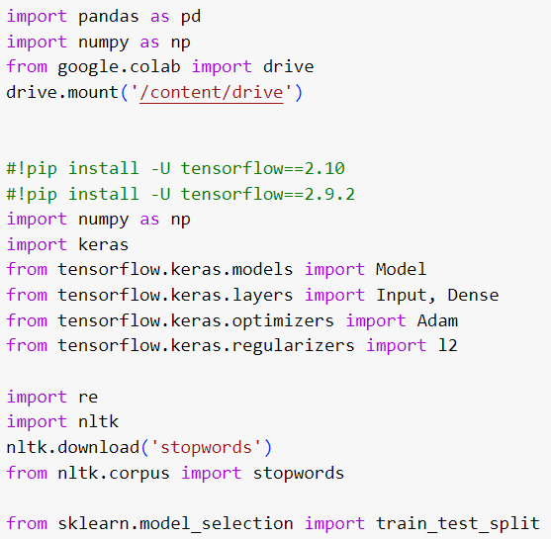
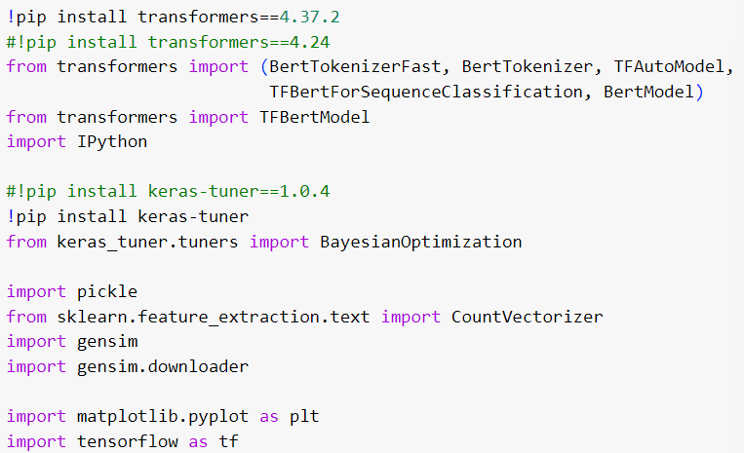
Import Libraries
15

Slide 16
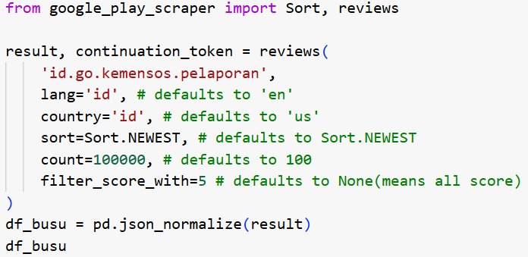
Pengumpulan Data
Proses scrapping data ulasan pengguna pada Google Play Store.
16

Slide 17
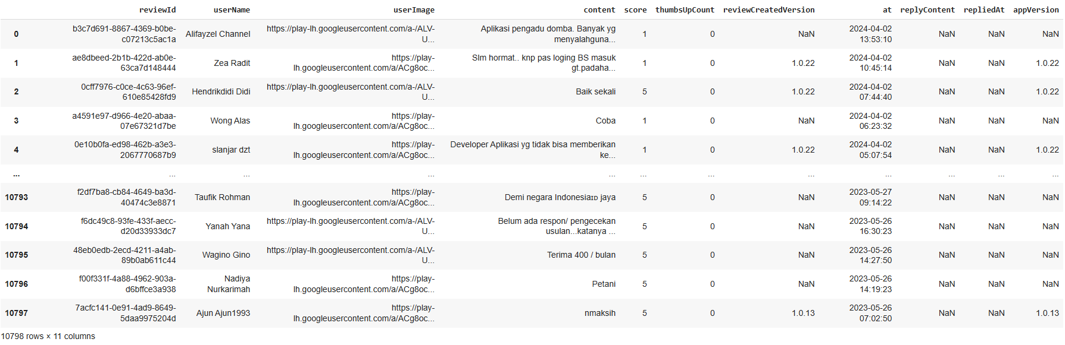
Pengumpulan Data
17

Slide 18
Pengumpulan Data
username | Content
Alifayzel Channel | Aplikasi pengadu domba. Banyak yg menyalahgunakan aplikasi ini. Banyak oknum terutama mereka yang sentimen kepada tetangganya, temannya, saudaranya mengusulkan mereka jadi tdk layak. Parah ni aplikasi....
Zea Radit | Slm hormat.. knp pas loging BS masuk gt.padahal pendaftaran nya sukses
Hendrikdidi Didi | Baik sekali
Wong Alas | Coba
slanjar dzt | Developer Aplikasi yg tidak bisa memberikan kemudahan dan tidak memfasilitasi kenyamanan bagi pengunanya.
Keke Rieke Agustina | Responnya lama aku daftar dari 2020 kirain udah fix masuk kemana pas diliat sekarang 2022 masih belum masuk ke bantuan apapun Niat GK sih bikin aplikasi kaya gini Kalau ada bintang nya setengah aku kasih bintangnya setengah Sangat mengecewakan sekalii efribadih🙏 Gimana caranya saya lupa lagi ps sama username nya tolongggg
18

Slide 19


Import Data dari Drive
Setelah proses scrapping data dilakukan, data tersebut disimpan dalam file .csv dan diunggah pada Google Drive. Selanjutnya akan dilakukan impor data ulasan pengguna tersebut dari Google Drive.
19

Slide 20
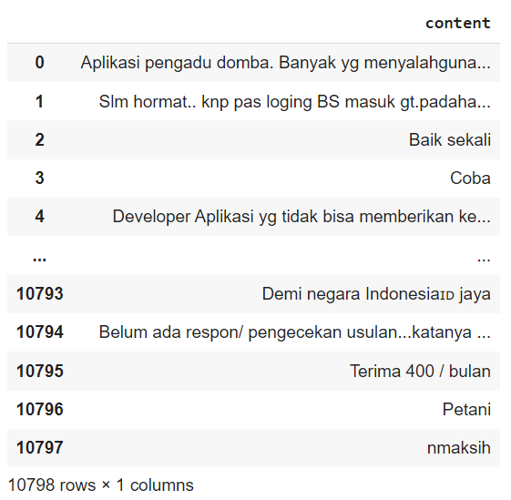
Import Data
Data Asli
20

Slide 21
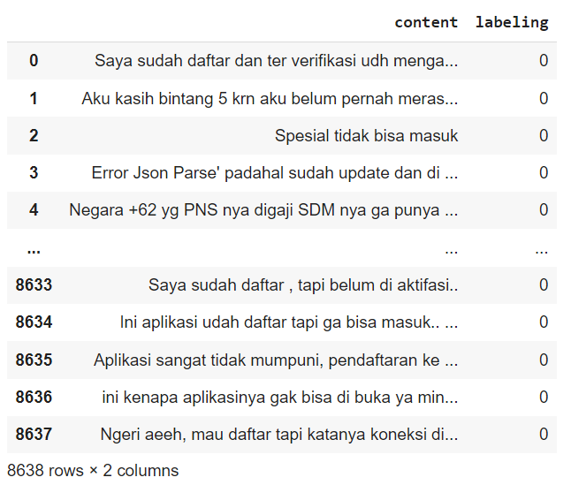
Import Data
Data Train: 80%
Data dilabeli secara manual untuk membentuk model yang akan digunakan.
Keterangan:
0 untuk sentimen negatif.
1 untuk sentimen positif.
21

Slide 22
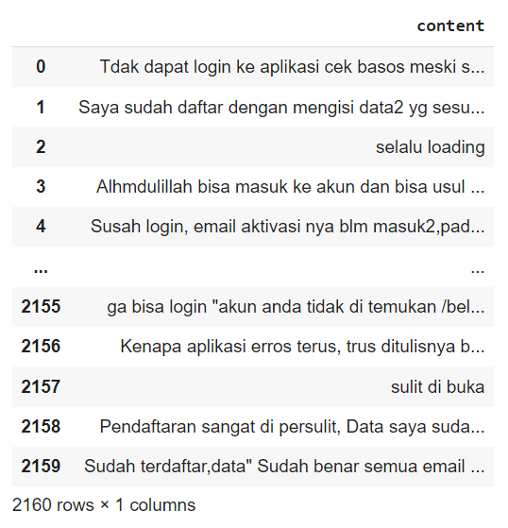
Import Data
Data Test: 20%
Data test merupakan data yang belum diprediksi nilai sentimennya.
22

Slide 23
Pra-Pengolahan 1
Tahapan Pra-Pengolahan 1:
Mengubah huruf besar menjadi huruf kecil.
Menghapus tagar, mention, dan URL.
Menghapus emotikon.
Menghapus spasi berlebih.
Membuang ulasan yang berisi kurang dari tiga kata.
Membuang ulasan yang tidak relevan dengan aplikasi (terdapat ulasan-ulasan tentang game yang sama sekali tidak ada hubungannya dengan Aplikasi Cek Bansos).
Jumlah ulasan:
Sebelum pra-pengolahan 1: 10.798
Setelah pra-pengolahan 1: 9.455
Pra-Pengolahan 1
Representasi Teks dengan BERT
Model BERT akan bekerja dengan baik menggunakan data yang minim pra-pengolahan .
23

Slide 24
Pra-Pengolahan 1
Sebelum Pra-Pengolahan 1 | Setelah Pra-Pengolahan 1
Aplikasi pengadu domba. Banyak yg menyalahgunakan aplikasi ini. Banyak oknum terutama mereka yang sentimen kepada tetangganya, temannya, saudaranya mengusulkan mereka jadi tdk layak. Parah ni aplikasi.... | aplikasi pengadu domba. banyak yg menyalahgunakan aplikasi ini. banyak oknum terutama mereka yang sentimen kepada tetangganya, temannya, saudaranya mengusulkan mereka jadi tdk layak. parah ni aplikasi....
Developer Aplikasi yg tidak bisa memberikan kemudahan dan tidak memfasilitasi kenyamanan bagi pengunanya. | developer aplikasi yg tidak bisa memberikan kemudahan dan tidak memfasilitasi kenyamanan bagi pengunanya.
24

Slide 25
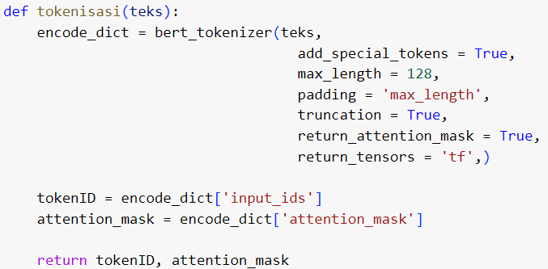
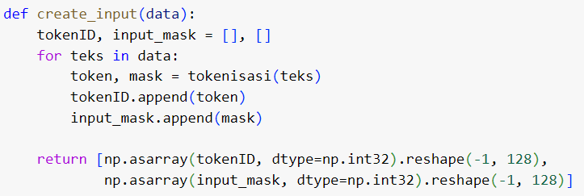
Representasi Teks dengan BERT
25

Slide 26
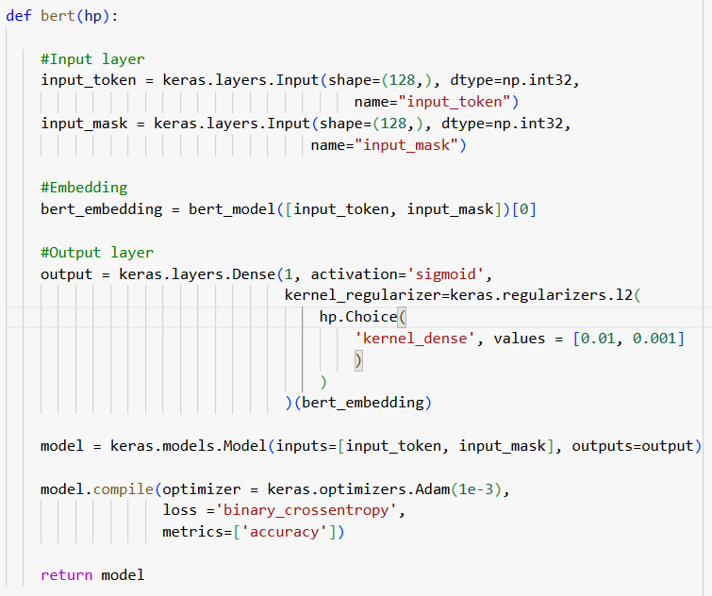
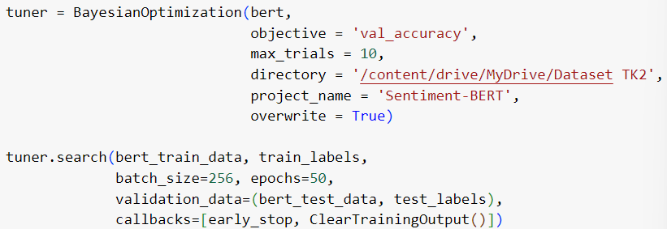

Metode BERT-NN
26

Slide 27
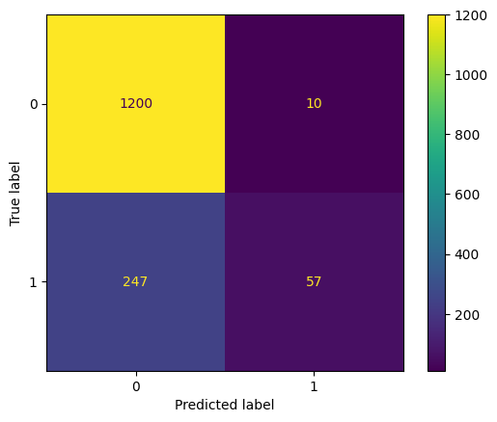
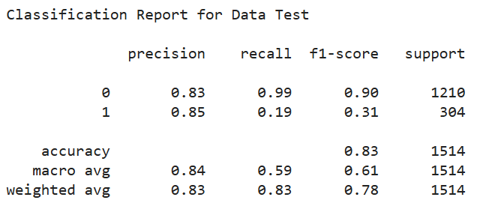
Evaluasi Model
Confusion Matrix
Classification Report
Hasil menunjukkan bahwa metode BERT-NN cukup baik digunakan dalam penelitian ini, dengan akurasi model sebesar 83%, artinya hasil klasifikasi sentimen positif atau negatif dapat dipercaya 83% akurat.
27

Slide 28
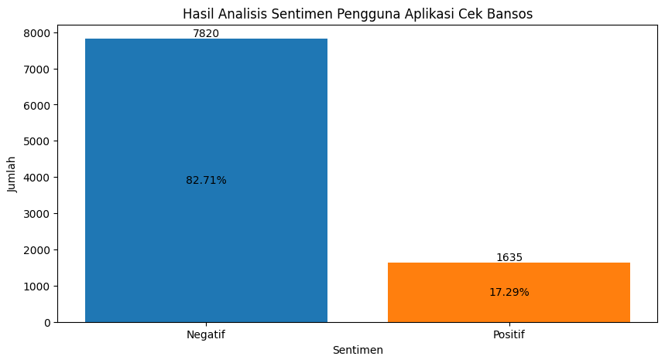
Analisis Sentimen
Hasil analisis sentimen pada ulasan pengguna Aplikasi Cek Bansos menunjukkan bahwa ulasan dengan sentimen negatif lebih dominan sebesar 82.71%.
28

Slide 29
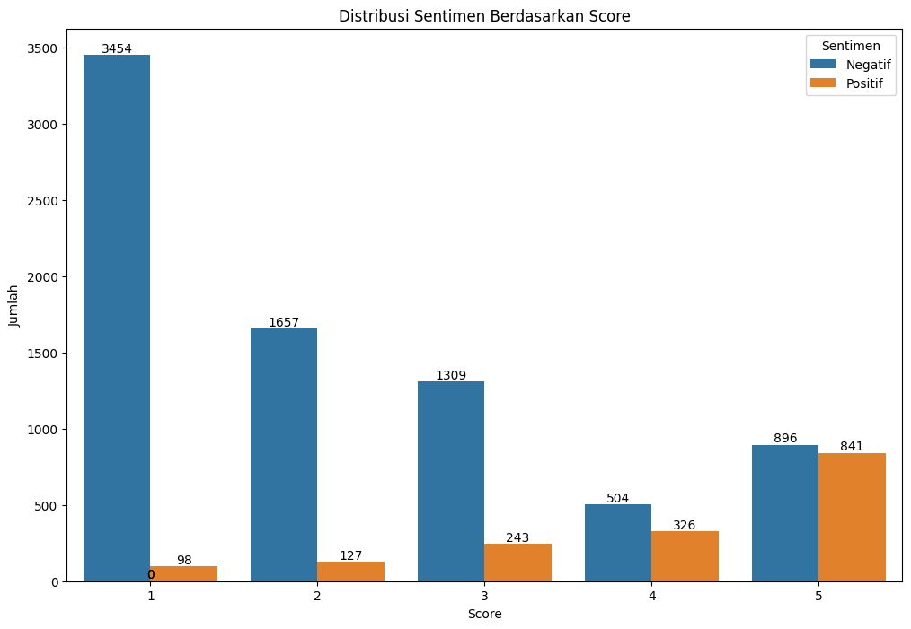
Analisis Sentimen
Hasil distribusi sentimen berdasarkan rating pada ulasan pengguna Aplikasi Cek Bansos menunjukkan bahwa persentase ulasan sentimen negatif lebih dominan di semua tingkatan mulai dari rating 1 hingga 5.
97%
92%
84%
51%
49%
16%
60%
40%
3%
8%
29

Slide 30
Pra-Pengolahan 2
Tahap ini diperlukan karena c-TFIDF akan menampilkan dokumen berdasarkan frekuensi kemunculan kata.
Tahapan Pra-Pengolahan 2:
Menghapus tanda baca.
Menghapus angka.
Menghapus stopword.
Menghapus spasi berlebih.
Menghapus ulasan yang kurang dari 3 kata.
Jumlah ulasan:
Sebelum pra-pengolahan 2: 9.455
Setelah pra-pengolahan 2: 8.704
Pra-Pengolahan 2
Representasi Kata
dengan c-TFIDF
30

Slide 31
Pra-Pengolahan 2
Sebelum Pra-Pengolahan 2 | Setelah Pra-Pengolahan 2
Saya sudah daftar dan ter verifikasi udh mengajukan bantuan jg tinggal nunggu ,tapi pas masuk ke aplikasi kenapa selalu eror padahak data saya masih ada,tolong di perbaikin admin. | daftar ter verifikasi udh mengajukan bantuan jg tinggal nunggu pas masuk aplikasi eror padahak data adatolong perbaikin admin
Aku kasih bintang 5 krn aku belum pernah merasa kan dan seumur hidup aku ngk pernah dapat bantuan, bantuan berupa beras, berupa uang sedang kn tetangga banyak yg kaya2 tp toh merka sellallu dapat bantuan 😕🥺 | kasih bintang krn seumur hidup ngk bantuan bantuan beras uang kn tetangga kaya tp merka sellallu bantuan
31

Slide 32
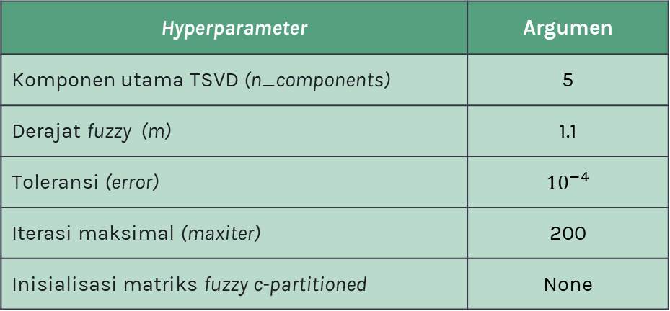
Hyperparameter EFCM
Hyperparameter | Argumen
Komponen utama TSVD (n_components) | 5
Derajat fuzzy (m) | 1.1
Toleransi (error) | ${10}^{−4}$
Iterasi maksimal (maxiter) | 200
Inisialisasi matriks fuzzy c-partitioned | None
32

Slide 33
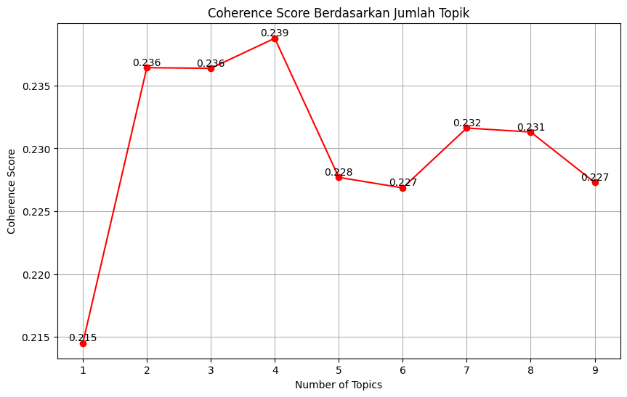
Coherence Score Optimal
Pencarian jumlah topik terbaik dilakukan dengan membandingkan hasil coherence score pada percobaan jumlah topik 1 hingga 9. Dari perbandingan tersebut, didapat nilai koherensi terbaik sebesar 0.239 dengan jumlah topik sebanyak 4 topik.
33

Slide 34
Pendeteksian Topik
TOPIK 1
Kata Penyusun | ‘aplikasi’, ‘data’, ‘bantuan’, ‘bansos’, ‘daftar’, ‘email’, ‘login’, ‘gak’, ‘cek’, ‘akun’
Analisis | Topik ini menggambarkan pengalaman pengguna saat menggunakan Aplikasi Cek Bansos, terutama terkait pendaftaran, login, dan verifikasi data. Analisis ini membantu pengembang aplikasi dan pihak terkait untuk: Mempermudah proses pendaftaran dan login. Memastikan verifikasi data berjalan lancar. Menyediakan dukungan pengguna yang responsif untuk mengatasi masalah teknis dan menjawab pertanyaan.
34

Slide 35
Pendeteksian Topik
TOPIK 2
Kata Penyusun | ‘login’, ‘error’, ‘gak’, ‘eror’, ‘ga’, ‘susah’, ‘daftar’, ‘masuk’, ‘ya’, ‘udah’
Analisis | Topik ini menggambarkan frustrasi dan tantangan yang dihadapi pengguna saat mencoba mengakses aplikasi melalui proses login atau pendaftaran. Analisis ini dapat membantu tim pengembang untuk memahami dan mengidentifikasi masalah login atau pendaftaran untuk masuk ke aplikasi.
35

Slide 36
Pendeteksian Topik
TOPIK 3
Kata Penyusun | 'login', 'udah', 'daftar', 'data', 'aplikasi', 'gak', 'email', 'akun', 'masuk’, 'tolong'
Analisis | Topik ini mencakup kesulitan teknis yang dihadapi pengguna saat berinteraksi dengan aplikasi, terutama dalam proses autentikasi dan pendaftaran. Analisis ini dapat membantu pengembang dan tim dukungan teknis untuk: Mengidentifikasi dan memperbaiki bug teknis. Menyederhanakan proses autentikasi dan pendaftaran. Meningkatkan sistem bantuan pengguna.
36

Slide 37
Pendeteksian Topik
TOPIK 4
Kata Penyusun | 'aplikasi', 'daftar', 'akun', 'login', 'eror', 'error', 'ga', 'aplikasinya', 'data', 'gak'
Analisis | Topik ini menyoroti tiga aspek utama yang mempengaruhi efektivitas aplikasi dalam manajemen data dan proses autentikasi pengguna. Analisis ini memberikan panduan untuk meningkatkan kualitas dan keandalan aplikasi, seperti: Pengelolaan data yang efektif. Proses autentikasi tanpa hampatan. Penanganan masalah teknis yang cepat.
37

Slide 38
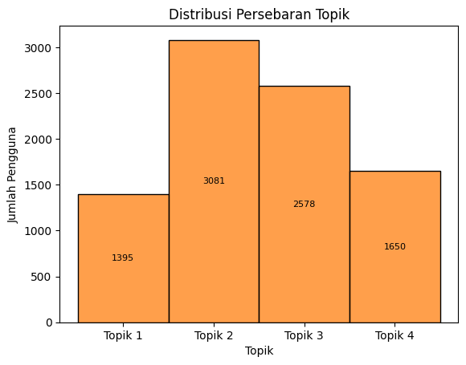
Distribusi Topik
Berdasarkan grafik di samping dapat dilihat bahwa terdapat 1395 sentimen pada Topik 1, 3081 sentimen pada Topik 2, 2578 sentimen pada Topik 3, dan 1650 sentimen pada Topik 4.
38

Slide 39
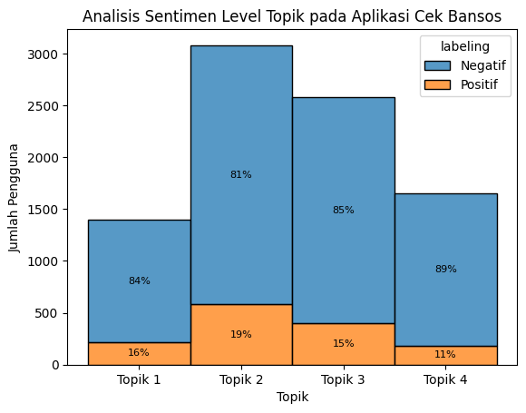
Analisis Sentimen Berbasis Topik
Secara keseluruhan, sentimen negatif lebih dominan daripada sentimen positif di setiap topik yang terkait dengan Aplikasi Cek Bansos.
39

Slide 40
Kesimpulan
Topik-topik yang dibicarakan oleh pengguna terkait Aplikasi Cek Bansos melalui Google Play Store adalah kesulitan saat mendaftar atau login, meng-input data, dan mengakses aplikasi untuk mendapatkan bansos dari pemerintah.
Sentimen pada setiap topik menunjukkan jika mayoritas pengguna mengalami ketidakpuasan, kesulitan, atau permasalahan dalam menggunakan Aplikasi Cek Bansos. Hal tersebut dapat dilihat dari sentimen negatif yang lebih dominan dibandingkan sentimen positif pada keseluruhan topik.
40

Slide 41
Saran
Melakukan analisis pada ulasan pengguna aplikasi dari sumber unduhan lain, seperti App Store, untuk mendapatkan insight dari pengguna di perangkat yang berbeda.
Melakukan evaluasi pada aspek pendaftaran dan peng-input-an data pengguna dalam mendapatkan bansos untuk meningkatkan pengalaman pengguna.
Melakukan peninjauan secara berkelanjutan karena sentimen tidak selalu sesuai dengan peringkat bintang yang diberikan sehingga penting untuk melihat deskripsi ulasan pengguna secara rinci.
41

Slide 42
Daftar Pustaka
Devlin, J., Chang, M. W., Lee, K., & Toutanova, K. (2018). Bert: Pre-training of deep bidirectional transformers for language understanding. arXiv preprint arXiv:1810.04805.
Ding, Y., & Fu X. (2015). Kernel-based Fuzzy C-Means Clustering Algorithm based on Genetic Algorithm. Neurocomputing, 188, 233-238.
Kemenko PMK. (2018). Program Bantuan Sosial untuk Rakyat. https://ekon.go.id/publikasi/detail/1281/program-bantuan-sosial-untuk-rakyat.
Kemensos. (2022). Aplikasi Cek Bansos, Inovasi Kementerian Sosial yang Libatkan Masyarakat untuk Pengelolaan Bansos Tepat Sasaran. https://kemensos.go.id/aplikasi-cek-bansos-inovasi-kementerian-sosial-yang-libatkan-masyarakat-untuk-pengelolaan-bansos.
Kompas. (2023). Bansos Tidak Tepat Sasaran, Negara Merugi Ratusan Miliar Rupiah Per Bulan. https://www.kompas.id/baca/humaniora/2023/09/06/bansos-tidak-tepat-sasaran-negara-merugi-ratusan-miliar-per-bulan.
42

Slide 43
Daftar Pustaka
Li, J., Xia, H., & Liu, Y. (2022). Dual features local-global attention model with bert.. https://doi.org/10.21203/rs.3.rs-2181680/v1
Pires, T., Schlinger, E., & Garrette, D. (2019). How multilingual is multilingual BERT?. arXiv preprint arXiv:1906.01502.
Wang, T., Ke, L., Chow, K., & Zhu, Q. (2020). Covid-19 sensing: negative sentiment analysis on social media in china via bert model. IEEE Access, 8, 138162-138169. https://doi.org/10.1109/access.2020.3012595.
Wu, Z., Xie, W. & Yu, J. (2003). Fuzzy C-Means Clustering Algorithm based on Kernel Method. Proceedings of the Fifth International Conference on Computational Intelligence and Multimedia Appliccations. Xi’an, China.
43

Slide 44
Lampiran
Tautan Dataset dan Google Colaboratory:
https://drive.google.com/drive/folders/1ekvzjnGGNXtxniANBL2iFCXlVsrryV-w?usp=drive_link
44

Slide 45
Terima Kasih
45

